Slide 1
Etyka zawodowa na gruncie etyki teleologicznej
Etyka zawodów prawniczych
Prawo – studia wieczorowe 2019/2020
Dr Maciej Pichlak
Uniwersytet Wrocławski
Katedra Teorii i Filozofii Prawa
maciej.pichlak@uwr.edu.pl
https://prawo.uni.wroc.pl/user/12147

Slide 2
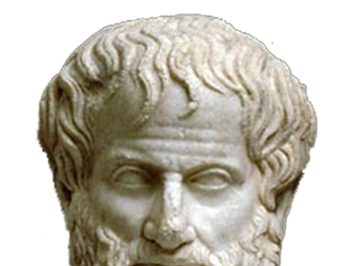
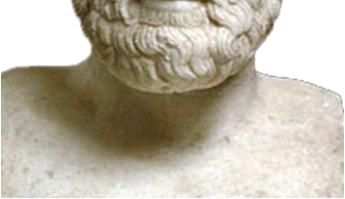
Powrót do przeszłości: Arystoteles
Wszelka sztuka i wszelkie badanie, a podobnie też wszelkie zarówno działanie jak i postanowienie, zdają się zdążać do jakiegoś dobra i dlatego trafnie określono dobro jako cel wszelkiego dążenia.
Etyka Nikomachejska, 1097a
Notes:
Podstawowe przekonanie: ludzkie działania są z natury ukierunkowane na pewien cel, który nadaje im znaczenie.

Slide 3
Teleologiczne uzasadnienie odrębność EZ
Arystoteles:
W każdym rodzaju działania i w każdej sztuce [dobrem] jest co innego: coś innego bowiem w medycynie, coś innego w sztuce dowodzenia – i podobnie w każdej innej sztuce. Co więc jest w każdej z nich dobrem? Czy to, ze względu na co wszystko inne się czyni? Otóż tym w medycynie jest zdrowie, w sztuce dowodzenia – zwycięstwo, w budownictwie – dom, w innych sztukach – znowu coś innego, w każdym działaniu i w każdym przedsięwzięciu – cel [telos].
Etyka Nikomachejska, 1097a

Slide 4
Praktyki i immanentne dobra
MacIntyre:
Przez „praktykę” rozumieć będę każdą wewnętrznie spójną i złożoną formę społecznie ustanowionego współdziałania jednostek, poprzez które to współdziałanie – w drodze dążenia do osiągnięcia przez jednostki standardów doskonałości właściwych temu działaniu – realizowane są dobra immanentne temu rodzajowi działania.
A. MacIntyre, Dziedzictwo cnoty

Slide 5
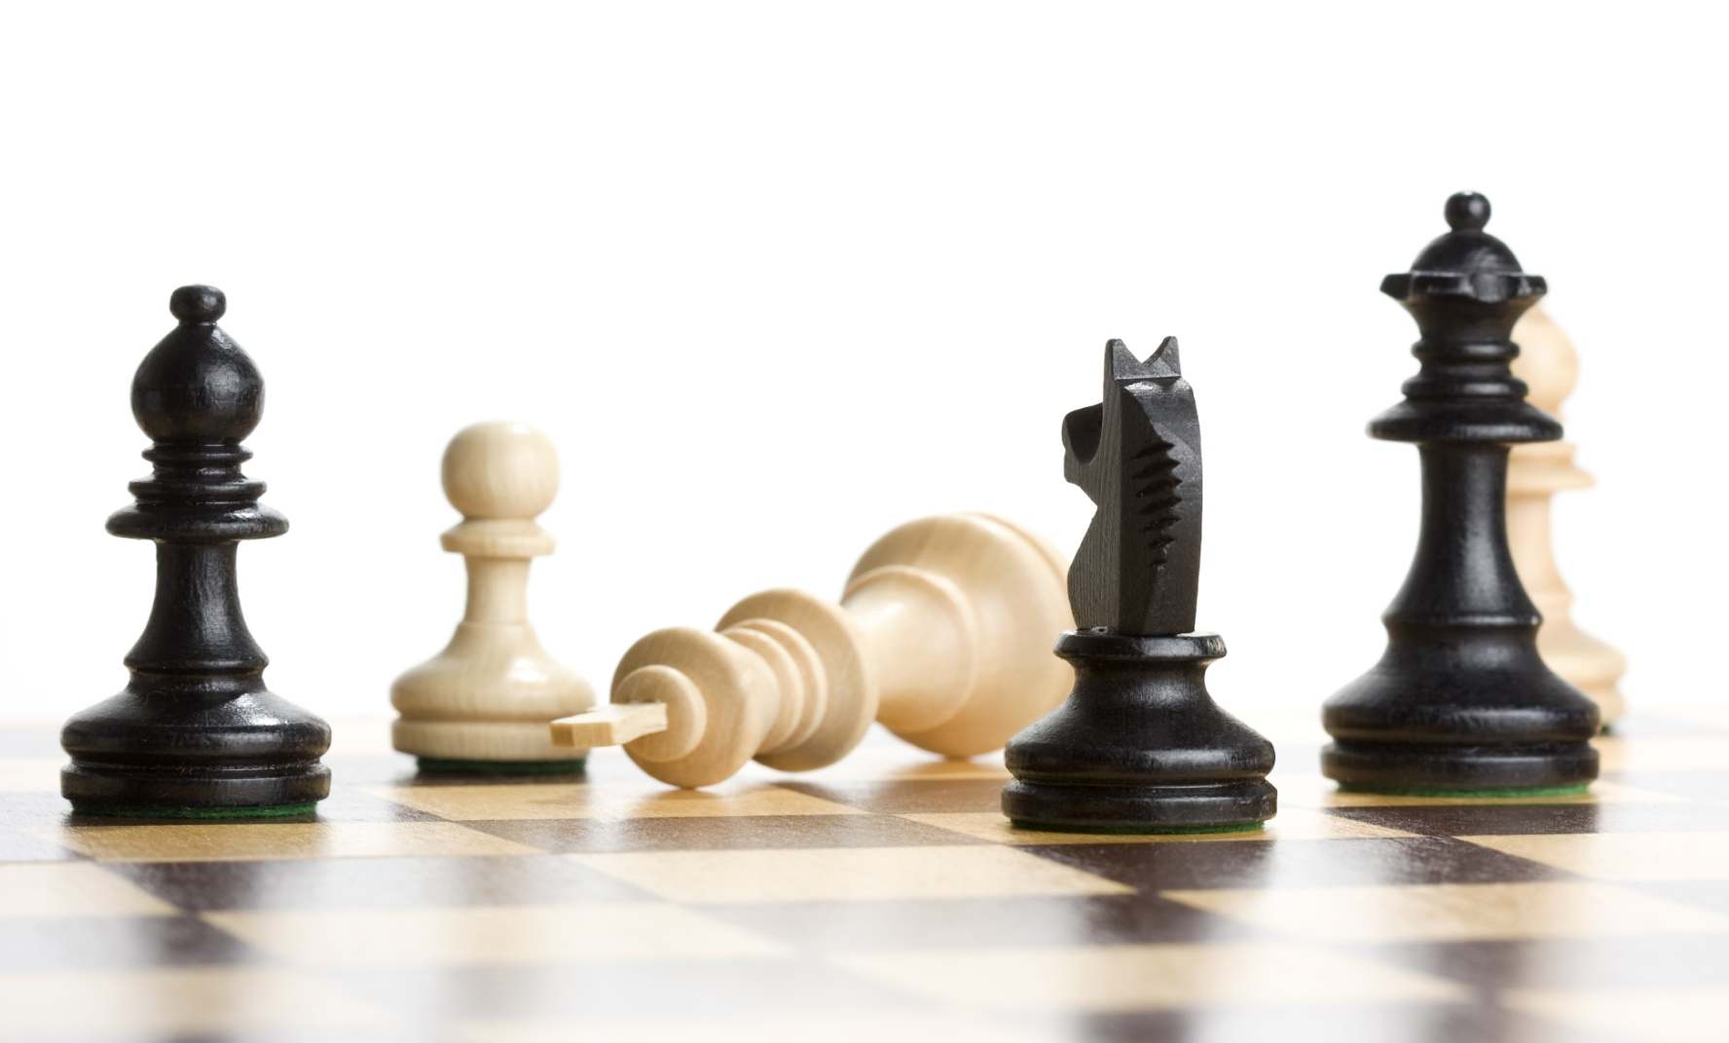
Dobra immanentne i zewnętrzne
Istnieją dobra, które są immanentnie wpisane w praktykę gry w szachy, a których nie da się osiągnąć w żaden inny sposób niż poprzez grę w szachy (czy inną grę tego rodzaju). Nazywamy je immanentnymi z dwóch powodów:
po pierwsze, ponieważ potrafimy je określić tylko przy użyciu pojęć właściwych grze w szachy i za pomocą przykładów pochodzących z tej gry;
po drugie, ponieważ mogą być one zidentyfikowane i uznane tylko poprzez doświadczenie uczestnictwa w rozważanej praktyce.

Slide 6
Dobra i cnoty
MacIntyre:
Cnota [dzielność] jest nabytą zdolnością, której posiadanie i wykorzystanie umożliwia nam osiągnięcie dóbr wewnętrznych dla danej praktyki, a brak której skutecznie uniemożliwia osiąganie tego typu dóbr.
Arystoteles:
Cnota człowieka jest trwałą dyspozycją, dzięki której człowiek staje się dobry i dzięki której będzie należycie spełniać właściwe sobie funkcje.

Slide 7
Literatura

